Slide 1
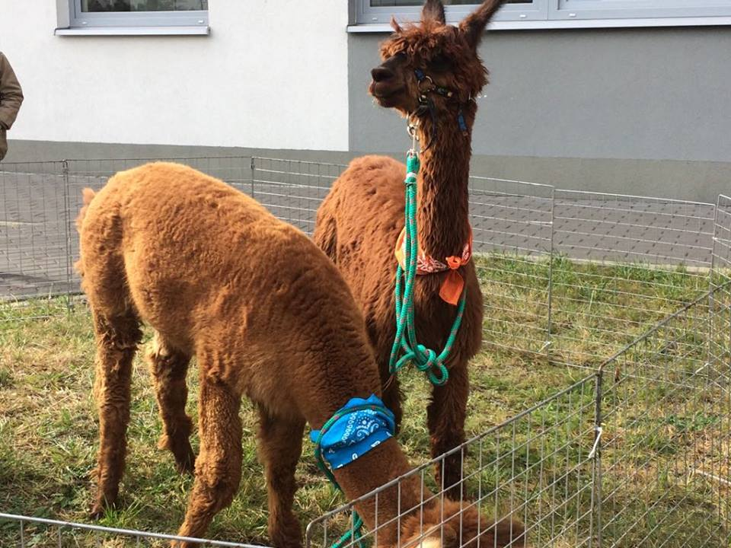
Spotkanie z alpakami
27.09.2018 r.

Slide 2
27 września w odwiedziny do Słowików przyjechały dwie alpaki – Gucio i Szeryf oraz ich opiekun. Pan w interesujący sposób opowiedział dzieciom ciekawostki o zwierzętach. Dowiedzieliśmy się, że alpaki posiadają aż 3 żołądki! Zaciekawiło nas także to, jak mięciutką i ciepłą wełnę dają nam te zwierzątka. Opiekun Gucia i Szeryfa pokazał Słowikom czapkę wykonaną z wełny alpaki – była cieplutka i przyjemna w dotyku.
Następnie dzieci miały za zadanie odnaleźć ukryte na podwórku smakołyki dla zwierzątek, a po ich znalezieniu mogły przygotować sałatkę warzywno-owocową i nakarmić nią alpaki. Podczas karmienia można było pogłaskać zwierzęta po szyi i tylko po niej, ponieważ po pyszczku nie lubią! ☺
Na zakończenie spotkania Słowiki oprowadziły Gucia i Szeryfa po naszym podwórku, a następnie się z nimi pożegnały.

Slide 10
